Slide 1
PVSO Zadanie 3
Lukas Hasprun, Peter Dvorak

Slide 2
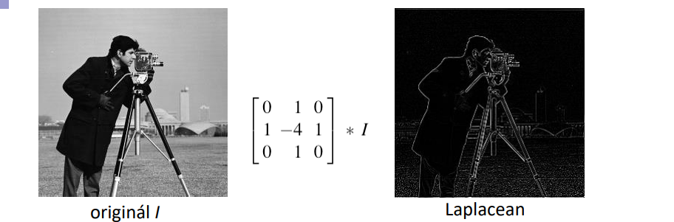

Slide 3
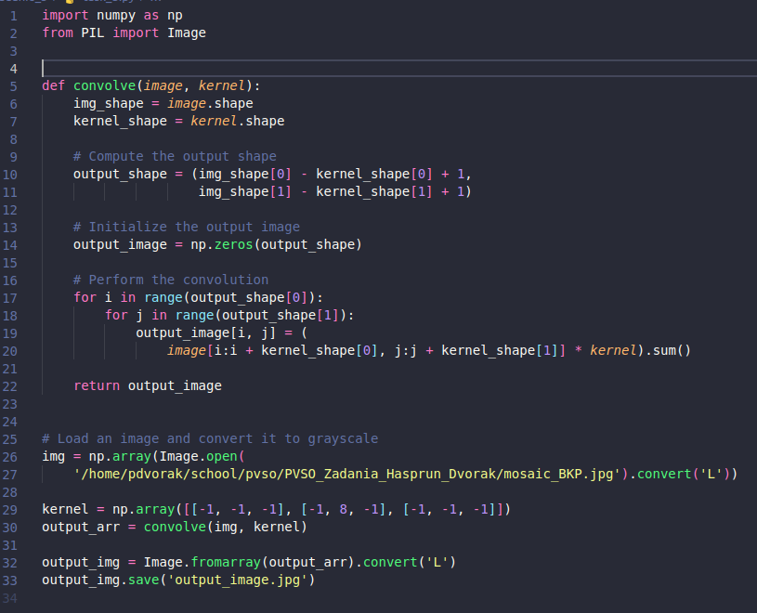

Slide 4
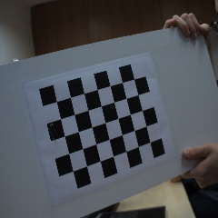
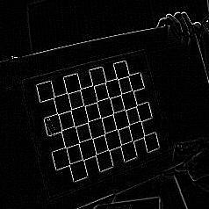
Vysledok
Lukas Hasprun, Peter Dvorak

Slide 5
Dakujem za pozornost

